Slide 1
สื่อการเรียนการสอน
วิชา โลจิสติกส์

Slide 2
บทที่ 1
บทบาทของโลจิสติกส์ที่มีต่อการพัฒนาภาคการเกษตรและระบบเศรษฐกิจของประเทศ

Slide 3
วัตถุประสงค์ของบทเรียน
  เพื่อให้ผู้เรียนมีความเข้าใจบทบาทและความสำคัญของระบบโลจิสติกส์ต่อการพัฒนาระบบเศรษฐกิจของประเทศ
  เพื่อให้ผู้เรียนเข้าใจความหมายของโลจิสติกส์และห่วงโซ่อุปทาน
  เพื่อทราบถึงปัจจัยที่มีอิทธิพลต่อการประยุกต์ใช้การจัดการโลจิสติกส์ในภาคอุตสาหกรรมและภาคการเกษตร
  เพื่อให้ผู้เรียนสามารถประยุกต์ใช้เทคนิคการจัดการโลจิสติกส์เพื่อสร้างขีดความสามารถในการแข่งขันโดยการลดต้นทุนและการเพิ่มระดับคุณภาพการให้บริการ

Slide 4
ขอบเขตของการนำเสนอ
  บทนำ
  บทบาทและความสำคัญของระบบโลจิสติกส์ที่มีต่อการพัฒนาระบบเศรษฐกิจของประเทศ
  บทบาทและความสำคัญของระบบโลจิสติกส์ที่มีต่อการพัฒนาภาคการเกษตรของประเทศ
  ความหมายของโลจิสติกส์และห่วงโซ่อุปทาน
  ปัจจัยที่มีอิทธิพลต่อการพัฒนาและการนำเอาหลักการจัดการโลจิสติกส์มาประยุกต์ใช้เพื่อเพิ่มขีดความสามารถในการแข่งขันของประเทศ
  เป้าหมายของการประยุกต์ใช้หลักการจัดการโลจิสติกส์และห่วงโซ่อุปทาน
  บทสรุป

Slide 5
บทนำ
การใช้การจัดการโลจิสติกส์เป็นเครื่องมือสร้างความได้เปรียบ
  ในอดีต ปัจจัยที่สร้างความได้เปรียบขององค์กรได้แก่ แรงงานค่าแรงต่ำ ทรัพยากรธรรมชาติ ฯลฯ
  การกลายเป็นโลกาภิวัตน์ทำให้บริษัทต่างๆสามารถครอบครองความได้เปรียบเหล่านี้ได้
  ระหว่างปี 1970- ช่วงต้นของปี1980 ความได้เปรียบในการแข่งขันจะเกิดขึ้นเนื่องจากการปรับปรุงผลิตภาพและการลดต้นทุน
  ปี 1980 ความได้เปรียบในการแข่งขันจะให้ความสำคัญในเรื่องการจัดส่งสินค้าให้ลูกค้าอย่างรวดเร็ว
  ปี 1990 ความได้เปรียบในการแข่งขันจะขึ้นอยู่กับคุณภาพในการให้บริการกับลูกค้า

Slide 6
การเปลี่ยนแปลงที่เกิดขึ้นกับระบบธุรกิจของโลก
Virtual Organisation
Supply Chain Mgmnt
Re-engineering
Continuous Improvement
อัตราการ
เปลี่ยนแปลง
เปลี่ยนแปลงอย่างต่อเนื่อง
JIT / TQM
Computer Integrated Mfg.
Empowerment
Economies of Scale
Vertical Integration
เพิ่มขึ้นอย่างรวดเร็ว
อัตราการเปลี่ยนแปลงเพิ่มขึ้น
การเปลี่ยนแปลงแบบช้า
70’s 80’s 90’s 2000
Notes:
The Rate of Change
Over the past 30 years, the rate of change has increased over the years. For example, Fast food delivered in 20 seconds, 1 hour film development, $100M electronic components can be engineered for less than $10,000 on a personal computer, and advances in bio-medical products have transformed our personal lives.
How has management acted in the past? They were innovative at every opportunity, they solved various symptoms but seldom the core problems. They focused on departmental problems: single plants, single customers, single competitor. They provide fixes that became exceptions in existing operational and management processes. The problems weren't seen as fundamental. Security in their markets was morecertain. Markets didn't expect quick response.
Today, the strategies are global, they insist on implicit enterprise integration, looking for streamlined processes across traditional departmental boundaries, in short, re-engineering the sacred cows. Today's culture is active, dynamic, and intrinsically quality and improvement oriented.
Change is normal, it's the acceleration that is unreasonable. Companies today are acting more pro-actively than ever. If you're not moving ahead, you are falling behind.
Re-Engineering:
"Business re-engineering is a relatively new concept these days. However I am not sure it will fix everything. It's about putting aside the wisdom of 200 years of industrial management. The old rules are based on assumptions about technology, people, and organizational goals that no longer hold. "
The old questions ask:
How can we do that faster?
How can we do it at a lower cost?
How can we do it better?
The new question is:
Why do we do what we do at all?
Technology Makes A Difference
Technologies raise the bar – if you do not have them you cannot compete. Internal productivity and service levels throughout the enterprise are impossible without the right technology strategies. Technologies are the key to providing products and services at lower costs. Companies use technology as a competitive weapon.
If we can do it here, we can do it there. If they can do it there, they can do it here. Technology united the world.
Multi-national companies have long capitalized on emerging markets in distant countries. Profitability was easy, whatever inefficiencies existed were hidden due to the benefit of extreme low costs. Now, competitive foreign companies have the
vision and technology to compete on a world class scale. They created their worldwide operations and acting globally.
Can your company today react to this competitive threat? Do you have the productivity and cost structures to beat your competition? Can you think globally and act globally?
The leading companies remain competitive and profitable because they are relying on technology for their productivity and efficiency.
Intro
This slide simply explains the magnitude of changes over the past decades and the implication to business. First, we have gradual acceptance of changes starting from the 70’s with organisations focused on economy of scale and vertical integration. Then there is a change of focus into quality, so concept like TQM, zero defects wre introduced. Computer integrated manufacturing CIM also recieved a flair amount of attention to bring about automation in the factory. Then comes an era of unprocedented change in the 90’s. With globalization, right sizing and the employment of advanced technology to achieve high availability and data transparancy.

Slide 7
Logistics & Supply Chain Management
ประวัติและวิวัฒนาการ
วิวัฒนาการระบบสินค้าทางธุรกิจ (Business Logistics) เริ่มปี ค.ศ. 1961
หนังสือเล่มแรกๆของการจัดการระบบสินค้าทางธุรกิจ (Logistics Management)
เพิ่งจะพิมพ์ออกมาในปี ค.ศ. 1974
ธุรกิจต่างๆจะมีต้นทุนโดยเฉลี่ยสำหรับระบบสินค้าทางธุรกิจอยู่ระหว่างร้อยละ
5 – 35 ของราคาขายซึ่งเป็นค่าใช้จ่ายหรือต้นทุนที่สูงรองลงมาจากค่าวัตถุดิบของ
อุตสาหกรรมการผลิต

Slide 8
บทบาทและความสำคัญของระบบโลจิสติกส์ที่มีต่อการพัฒนาระบบเศรษฐกิจของประเทศ
  ช่วยให้ธุรกิจเกิดประสิทธิภาพและประสิทธิผลในกระบวนการด้าน โลจิสติกส์และการจัดการซัพพลายเชน
  ทำให้ธุรกิจปรับตัวรองรับการเปลี่ยนแปลงเปิดเสรีทางการค้า
  สามารถนำเทคโนโลยีสารสนเทศและระบบการสื่อสารมาประยุกต์ใช้เพื่อช่วยลดระยะเวลาดำเนินงานในขั้นตอนต่างๆ ในระบบเศรษฐกิจให้มีประสิทธิภาพมากขึ้น
  ช่วยเพิ่มศักยภาพด้านเศรษฐกิจโดยกระบวนการด้านโลจิสติกส์และเสริมสร้างอำนาจแข่งขันของธุรกิจเข้าด้วยกันให้เกิดการประสานงานกันต่อเนื่องในการสร้างความพึงพอใจสูงสุดแก่ลูกค้า

Slide 9
บทบาทและความสำคัญของระบบโลจิสติกส์ที่มีต่อการพัฒนาภาคการเกษตรของประเทศ
  ช่วยให้ภาคการเกษตรเกิดประสิทธิภาพและประสิทธิผลในกระบวนการด้าน โลจิสติกส์และการจัดการซัพพลายเชน
  สามารถเพิ่มกิจกรรมสำคัญในการสนับสนุนการขายและบริการในภาคการเกษตร
  ช่วยเพิ่มอรรถประโยชน์ด้านเวลาและสถานที่สำหรับลูกค้า เมื่อต้องการบริโภคหรือนำไปใช้ผลิตด้วยต้นทุนที่ภาคการเกษตรกำหนดไว้
  สามารถนำเทคโนโลยีสารสนเทศและระบบการสื่อสารมาประยุกต์ใช้เพื่อช่วยลดระยะเวลาดำเนินงานในขั้นตอนต่างๆ ของกระบวนการผลิตไปจนถึงมือผู้บริโภคและซัพพลายเออร์ให้มีประสิทธิภาพมากขึ้น
  เสริมสร้างอำนาจแข่งขันของภาคการเกษตรเข้าด้วยกันทำให้เกิดการประสานงานกันต่อเนื่องในการสร้างความพึงพอใจสูงสุดแก่ลูกค้าและผู้บริโภค

Slide 10
ระบบโลจิสติกส์จะครอบคลุมกิจกรรมกิจกรรมดังนี้คือ
การบริการลูกค้า (Customer Service)
กระบวนการสั่งซื้อ (Order Processing)
การสื่อสารระหว่างกันในการส่งผ่านกระจายสินค้า (Distribution Communication)
การควบคุมสินค้าคงคลังในโกดัง (Inventory Control)

Slide 11
ระบบโลจิสติกส์จะครอบคลุมกิจกรรมกิจกรรมดังนี้คือ
5. การคาดคะเนความต้องการ (Demand Forecasting)
6. กระบวนการขนส่ง (Traffic and Transportation)
การบริหารคลังสินค้า (Warehousing and storage)
การเลือกแหล่งที่ตั้งของคลังสินค้าและโรงงาน (Plant and Warehouse Site Selection)

Slide 12
ระบบโลจิสติกส์จะครอบคลุมกิจกรรมกิจกรรมดังนี้คือ
9. การขนถ่ายวัตถุดิบและการบรรจุภัณฑ์ (Material Handling & Packaging)
10. การจัดหาวัตถุดิบ (Procurement)
การสนับสนุนทางด้านบริการและชิ้นส่วนประกอบ (Part and Service Support)
12. การเคลื่อนย้ายของเสียจากกระบวนการผลิตหรือการนำมันกลับมาใช้ใหม่ (Salvage and Scrap Disposal)
13. การยกขนสินค้าเพื่อส่งคืน (Return Goods Handling)

Slide 13



1. การบริการลูกค้า (Customer Service)

Slide 14
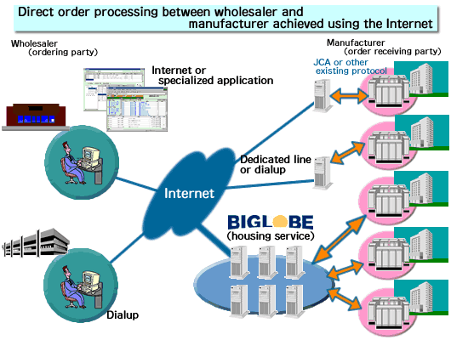
2. กระบวนการสั่งซื้อ (Order Processing)

Slide 15
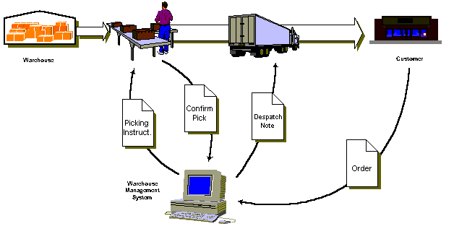
3. การสื่อสารระหว่างกันในการส่งผ่านกระจายสินค้า (Distribution Communication)

Slide 16
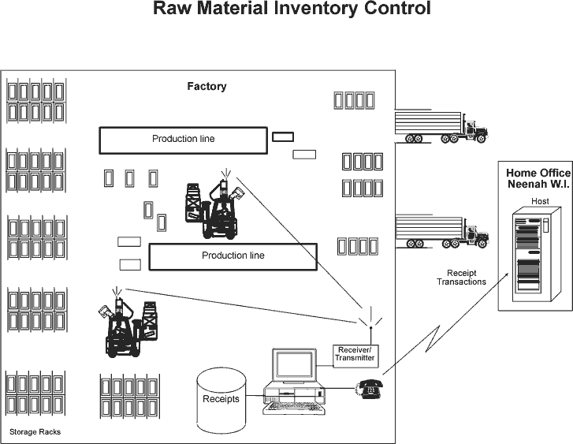
4. การควบคุมสินค้าคงคลังในโกดัง (Inventory Control)

Slide 17
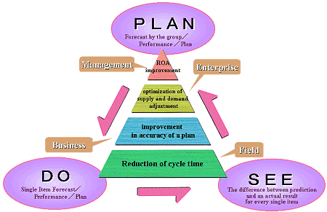
5. การคาดคะเนความต้องการ (Demand Forecasting)

Slide 18
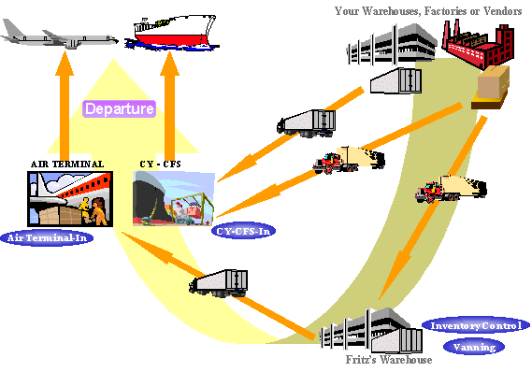
6. กระบวนการขนส่ง (Traffic and Transportation)

Slide 19
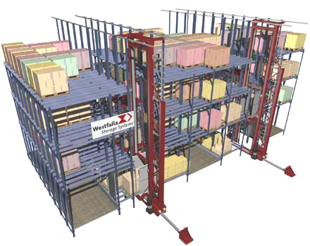
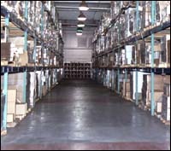
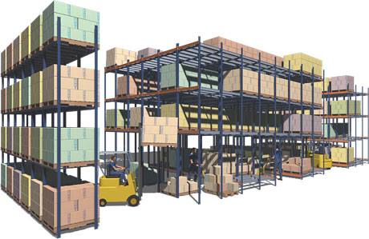
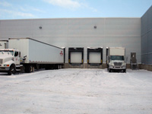
7. การบริหารคลังสินค้า (Warehousing and storage)

Slide 20
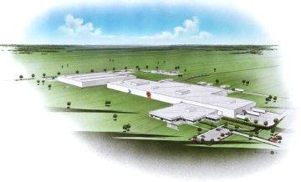
8. การเลือกแหล่งที่ตั้งของคลังสินค้าและโรงงาน
(Plant and Warehouse Site Selection)

Slide 21
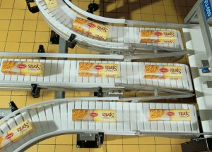
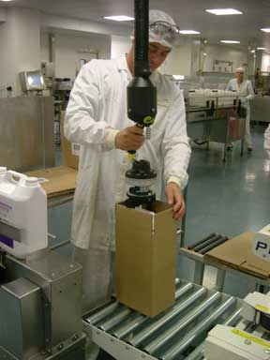
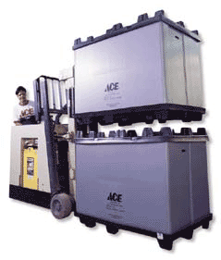
9. การขนถ่ายวัตถุดิบและการบรรจุภัณฑ์
(Material Handling & Packaging)

Slide 22
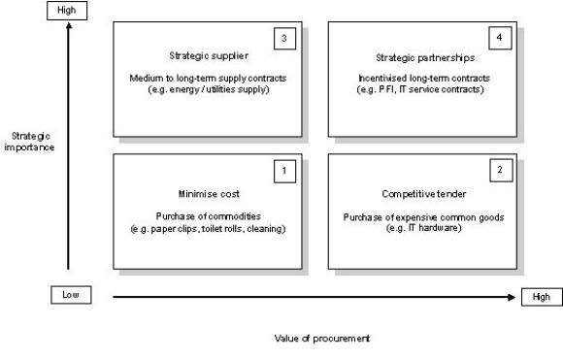
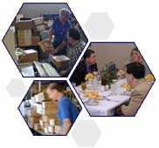

10. การจัดซื้อและการจัดหาวัตถุดิบ (Procurement)

Slide 23
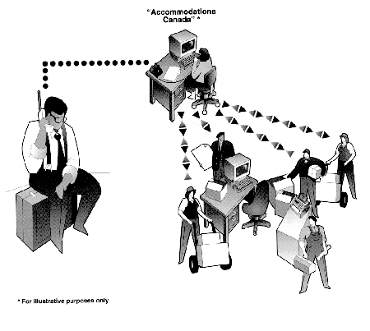

11. การสนับสนุนทางด้านบริการและชิ้นส่วนประกอบ
(Part and Service Support)

Slide 24

12. การเคลื่อนย้ายของเสียจากกระบวนการผลิต
หรือการนำกลับมาใช้ใหม่ (Salvage and Scrap Disposal)

Slide 25
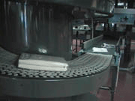
13. การยกขนสินค้าเพื่อส่งคืน (Return Goods Handling)

Slide 26
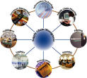
Logistics & Supply Chain Management
โลจิสติกส์หรือระบบขนส่งสินค้า (Logistics) หรือชื่ออื่นๆ เช่น
  โลจิสติกส์ทางธุรกิจ - Business Logistics
  การจัดการช่องทาง (การจัดจำหน่าย) - Channel Management
  การกระจายสินค้า - Distribution
  การกระจายวัสดุ/สินค้า - Physical Distribution
  โลจิสติกส์ทางอุตสาหกรรม - Industrial Logistics

Slide 27
Logistics & Supply Chain Management
โลจิสติกส์หรือระบบขนส่งสินค้า (Logistics) หรือชื่ออื่นๆ เช่น
  การจัดการโลจิสติกส์ Logistics Management
  การจัดการวัสดุ - Material Management
  ระบบการตอบสนองที่รวดเร็ว - Quick-Response Systems
  การจัดการห่วงโซ่อุปทาน - Supply Chain Management
  การจัดการอุปทาน - Supply Management

Slide 28
ความหมายของโลจิสติกส์และห่วงโซ่อุปทาน

Slide 29
Logistics & Supply Chain Management
ความหมายของห่วงโซ่อุปทาน (Supply Chain)
การประสานกิจกรรมหลักๆของธุรกิจ (ทั้งภายในบริษัทและระหว่างบริษัท)
ภายในห่วงโซ่อุปทาน โดยมีเป้าหมายเพื่อพัฒนาและปรับปรุงสมรรถนะในระยะยาว
ของบริษัทและของหุ้นส่วนตลอดห่วงโซ่ (Shapiro, 2001)

Slide 30
Logistics & Supply Chain Management
ความหมายของห่วงโซ่อุปทาน (Supply Chain)
The management of upstream and downstream relationship with suppliers and customers to deliver superior customer value at less cost to the supply chain as a whole. (Christopher M. 1998)

Slide 31
Logistics & Supply Chain Management
ความหมายของห่วงโซ่อุปทาน (Supply Chain)
เป็นกระบวนการหรือขั้นตอนที่จะประสานและเชื่อมโยงกิจกรรมต่างๆตลอดห่วงโซ่อุปทานอย่างมีประสิทธิภาพและประสิทธิผลโดยมีเป้าหมายเพื่อสร้างมูลค่าเพิ่มและa Bundle of Benefit ให้กับผู้เกี่ยวข้องตลอดห่วงโซ่อุปทาน (Theppitak, 2003)

Slide 32
Characters of supply chain
1. Within department
Purchasing
Material
Control
Production
Sales
Distribution
2. Between department
Purchasing
Material
Control
Production
Sales
Distribution
Focal
Company
3. Between organisations
Supplier
Customer
Supplier
Focal
Company
Customer
4. Between network
5. Supply web
A
H
B
G
C
F
D
E
Notes:
จากแนวคิดความที่ได้นำเสนอมาสำหรับตัวโมเดลของโซ่อุปทานจะมีลักษณะในเชิงระบบ รูป
โดยทั่วไปจะอยู่ในรูปแบบที่ 3 คือ เมื่อมีการพูดถึงโซ่อุปทาน (Supply Chain Management) เราจะหมาย
ถึงความสัมพันธ์ระหว่างองค์กร เช่น จาก Suppliers ไปสู่ Manufacturing , Company ไปสู่ลูกค้า ด้วยความสัมพันธ์ ในระยะยาวและข้อตกลงระหว่างองค์กรในการจัดการไหลอย่างเพิ่มคุณค่า จากแนวความคิดเดียวกันนี้เราสามารถที่ประยุกต์แนวคิดเดียวกันในองค์กรที่เล็กลงไปอีกองค์กรหนึ่งที่มีหลายหลายหน่วยงานแต่ยังขาดการประสานงานและข้อตกลงในการทำงานร่วมกัน แผนกหรือหน่วยงานเหล่านี้สามารถที่จะถูกมองเป็นบริษัทเล็ก ๆ ในโซ่อุปทาน (Supply Chain) ของบริษัทความสัมพันธ์ระยะยาวและข้อตกลงในการทำงานจะทำให้การไหลของวัตถุดิบและผลิตภัณฑ์เหล่านี้มีประสิทธิภาพ ดูในรูปแบบที่ 2 แม้แต่ภายในแผนกย่อยแผนกหนึ่ง ซึ่งมีการทำงานเป็นกระบวนการที่มีการไหลของวัตถุดิบและข้อมูล แนวคิดของโซ่อุปทานในเชิงระบบก็สามารถประยุกต์ใช้ได้เช่นกัน การเกิดองค์กรย่อย ๆ ภายในองค์กรที่สร้างปัญหาที่เกิดขึ้นภายในองค์กรอาจจะเป็นเพราะไม่มีกฏเกณฑ์และข้อตกลงที่แน่ชัดในการดำเนินงานในแผนกหรือภายในองค์กรใหม่ ถ้าพิจารณาแล้วโมเดล ที่ 1 และโมเดลที่ 2 ก็คือ ลอจิสติกส์ในองค์กรดีๆ นี่เองและโมเดลที่ 3 ก็คือ โซ่อุปทาน (Supply Chain) ขององค์กรที่แตกต่างกันทำให้เรา สามารถมองได้ว่า โซ่อุปทานของกลุ่มองค์กรก็คือ การพัฒนาลอจิสติกส์ระหว่างองค์กรนั่นเอง ส่วนโมเดลที่ 4, 5 ก็ถูกพัฒนาออกมาในลักษณะใหญ่และซับซ้อนเพิ่มมากขึ้นตามจำนวนสมาชิกและขอบเขตของสมาชิกในโซ่อุปทาน
Logistics and Supply Chain Management: New Business Strategy for 2000s
Vithaya Suharitdamrong’ s Seminar Series ie@kmitnb

Slide 33
Supply Chain Management
The Concept & Principle which synchronizes each
Organization In The Store Chain Environment
Enabling Technology
Retailer
Wholesaler
SUPLLIERS
Consumer

Slide 34
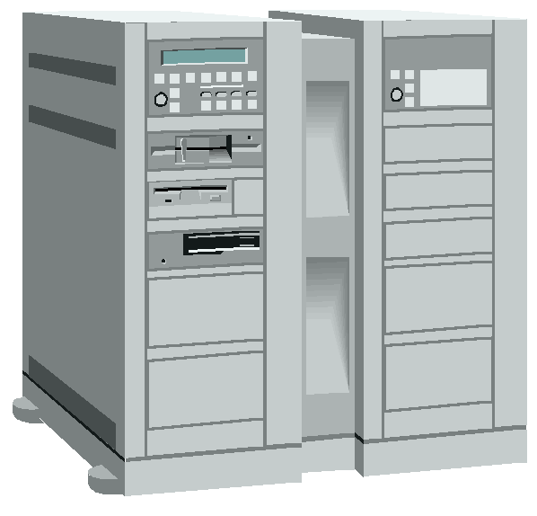




ผังการทำงานในระบบ Supply Chain Management
Retailer
MIS
MDSG
SUPER
P/O
Sports
Daily
Sale
Prod
MSTF
1. ลูกค้าซื้อสินค้า โดยใช้เครื่อง P.O.S. แล้วส่งข้อมูลกลับฐานข้อมูลกลางทุกสิ้นวันเมื่อปิดการขาย
2. ข้อมูลถูกรับจาก 3 หน่วยงาน เข้ามาที่ฐานข้อมูลส่วนกลาง เพื่อ Update แล้วทำการวิเคราะห์
3. รับข้อมูลจากหน่วยงาน MIS ไปทำการเปิด P/O สั่งซื้อสินค้าเข้า DC
ศูนย์กระจายสินค้า (D.C.)
Supplier
Daily Receipt
GR Center
รับสินค้าแทนสาขาตามใบปะหน้าพร้อม P/O แยกสาขา
5. รับสินค้าจาก Supplier ตาม Plan Receipt เข้าจัดเก็บ แล้วเตรียมกระจายให้สาขาตามระบบ JIT และ Cross Docking
4. รับ P/O เพื่อผลิตหรือเตรียมสินค้า แล้วนำส่งไป DC ตาม Plan Order

Slide 35
ความหมายของโลจิสติกส์
“ การเคลื่อนย้าย หรือการไหล (Flow) ของวัตถุดิบ ข้อมูลตั้งแต่เป็น
วัตถุดิบจนเป็นสินค้าสำเร็จรูปจากต้นทางจนถึงปลายทางผู้บริโภค
โดยมีการประสานแต่ละขั้นตอนการดำเนินงาน”
ดังนั้นโลจิสติกส์จะเป็นส่วนหนึ่งของห่วงโซ่อุปทาน
บทบาทของนักโลจิสติกส์ คือ “การวางแผน การปฏิบัติและการควบคุมวัตถุดิบสินค้าหรือข้อมูลต่างๆให้ไหลได้อย่างมีประสิทธิภาพและประสิทธิผล”

Slide 36

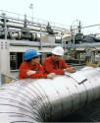



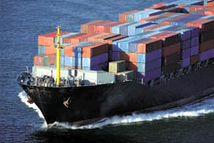

รูปแบบของการเคลื่อนย้ายหรือการไหล

Slide 37
Relationships between logistics and supply chain
Supply chain management
Policy agreement
Policy agreement
Company 1
Company 2
Company 3
Strategic Level
(Management)
Strategic Level
(Management)
Strategic Level
(Management)
Customer
Customer
Tactical
(Planning)
Tactical
(Planning)
Tactical
(Planning)
Customer
Operational
(Manufacturing)
Operational
(Manufacturing)
Operational
(Manufacturing)
External logistics
External logistics
Finished product
Raw
material
Material flow
Material flow
Internal logistics

Slide 38

ตัวอย่างความสำเร็จของการนำเอาการจัดการโลจิสติกส์มาประยุกต์ใช้
อังกฤษ
ผลิตชิ้นส่วนเครื่องยนต์
แบ็ตตารี ระบบขับเคลื่อน
ออสเตรีย
ผลิตยางรถยนต์
หม้อน้ำ
เบลเยียม
ล้อรถยนต์ท่อทางเบรค
เดนมาร์ก
สายพานพัดลม
อิตาลี
กระบอกสูบ คาบูฯ
กระจก หลอดไฟ
นอร์เวย์
ลิ้นไอดีไอเสีย
หน้าแปลนต่างๆ
เยอรมันนี
ระบบล็อก/ส่งกำลัง ระบบ
จุดระเบิดประกอบเข้าด้วยกัน
ญี่ปุ่น
ระบบสตาร์ท แบริ่ง
ปั้มน้ำ
ประกอบในประเทศอังกฤษ หรือเยอรมันนี
ฝรั่งเศส
ฝาสูบ เบรก สีเคลือบ
ถังน้ำมัน คลัทซ์ กระจก
แบ็ตตารี ฯลฯ
สวีเดน
นัทโบลท์ฝาสูบ แค็มป์
สวิสเซอร์แลนด์
ระบบเกียร์ สีโค้ต
สหรัฐอเมริกา
วาล์ว ไฮโดรลิกส์

Slide 39
บทบาทและความสำคัญของระบบโลจิสติกส์และ
ห่วงโซ่อุปทานที่มีต่อการพัฒนาและการเจริญเติบโต
การใช้ระบบโลจิสติกส์เพื่อลดต้นทุน
การใช้ระบบโลจิสติกส์เพื่อยกระดับคุณภาพการให้บริการแก่ลูกค้า
การใช้ระบบโลจิสติกส์เพื่อสร้างความได้เปรียบเหนือคู่แข่ง

Slide 40
ปัจจัยที่มีอิทธิพลต่อการพัฒนาและการนำเอาการบริหารจัดการโลจิสติกส์และห่วงโซ่อุปทานมาใช้

Slide 41
สถานการณ์ขององค์กรในปัจจุบัน
ซับพลายเออร์หรือผู้จัดส่งสินค้า
จัดหา
จัดซื้อ
ผลิต
โลจิสติกส์
การตลาด
ลูกค้า

Slide 42
ห่วงโซ่อุปทานในอุดมคติ (Integrated/ Virtual Supply Chain)
ซับพลายเออร์หรือผู้จัดส่งสินค้า
จัดหา
จัดซื้อ
ผลิต
โลจิสติกส์
การตลาด
ลูกค้า

Slide 43
ห่วงโซ่อุปทานในรูปแบบของท่อน้ำ
ซับพลายเออร์
จัดหา
จัดซื้อ
ผลิต
โลจิสติกส์
การตลาด
ลูกค้า

Slide 44
ปัจจัยที่มีอิทธิพลต่อการพัฒนาและ
การนำเอาการบริหารจัดการโลจิสติกส์และห่วงโซ่อุปทานมาใช้
การแข่งขันที่รุนแรง (Intense Competition)
การกลายเป็นโลกาภิวัตน์ (Globalisation)
ความไม่แน่นอน (Uncertainty)
การขาดความไว้ใจซึ่งกันและกัน (Trust)
การขาดการประสานและความร่วมมือกัน (Coordination & Cooperation)
ไม่มีการแชร์หรือแบ่งปันข้อมูลซึ่งกันและกัน (Share common information)

Slide 45
เป้าหมายและประโยชน์จากการมีการจัดการโลจิสติกส์
และห่วงโซ่อุปทาน
ลดต้นทุนต่างๆ
ปรับปรุงคุณภาพการให้บริการ
สร้างและเพิ่มระดับความพึงพอใจของลูกค้า (ทั้งภายในและภายนอก)
1
3
2

Slide 46

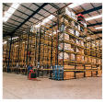


เครื่องมือที่สำคัญ 3 ประการสำหรับการจัดการโลจิสติกส์
Transportation
Inventory
Information
Transport
Inventory
Information

Slide 47
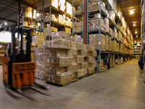
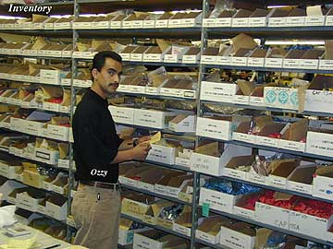
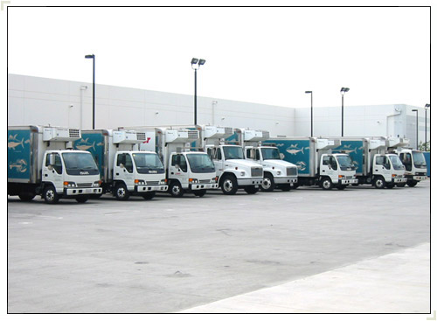
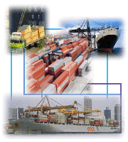

Slide 48
7R in Logistics Management
7Rs
  supplying Right Materials in Right Quantity, for delivery at the Right Time and Right Place, from the Right Source, with the Right Service, and at the Right Price to customers
Notes:
เช่นเดียวกับ marketing วัตถุประสงค์หลักของ SCM ก็เพิ่มยกระดับการให้บริการลูกค้าด้วยต้นุทนที่เหมาะสม ซึ่งคำว่า การให้บริการลูกค้า หรือ Customer service นั้น ถ้าจะพูดจากันให้ชัดเจนก็อาจแสดงออกได้ในรูปของ On-time delivery, no stockouts, low loss and damage. ดังนั้น SCM จะต้องเป็นมีการออกแบบระบบกระจายสินค้าที่มีประสิทธิผล
หรืออาจกล่าวง่าย ๆ ว่า ระบบ SCM ที่ดี จะต้องมี 7Rs คือ
right materials, คุณภาพสินค้าที่ถูกต้อง โดยจะต้องเหมือนกับที่ลูกค้าคาดหมาย หรือโฆษณาไว้ หรือทำข้อตกลงการขายไว้ ไม่ต่ำกว่ามาตรฐานเหมือนกับรายการ TV- on sale ยกตัวอย่างข้าวส่งออก (หัก) ยกตัวอย่าง TV Sales ยกตัวอย่างการทำธุรกิจ E-Commerce ทำธุรกิจของไทย ต้องเร่งสร้าง Brand ให้เป็นมาตรฐาน
right quantity ปริมาณที่ถูกต้อง ไม่ใช่ว่าสั่ง 10 ได้แค่ 8 ซึ่งลูกค้าออกบอกว่าไม่ตรง แล้วก็ปฏิเสธการรับสินค้าทั้ง Lot เช่น การส่งออก raw material เพื่อใช้ในการผลิตในอุตสาหกรรม สมมุติเป็นเคมี หรือ ไวน์ ถ้าส่วนผสมไม่ตรงก็ผลิตไม่ได้
right time นอกจากสินค้าที่ถูกต้องแล้ว ปริมาณที่ถูกต้องแล้ว ต้องส่งในเวลาที่คาดหมายด้วย โดยเฉพาะตรงนี้ จะสอดคล้องกับ Just in time process และที่ยิ่งกว่านั้น คือ just on time เพื่อ reduce stock รวมทั้งเพื่อลดการสูญเสียโอกาสในการขาย
right place
right source
right service
right price

Slide 49
Logistics Concepts

Slide 50
Logistics Systematic Concept
Customer
Carrier
Distribution
center
Customer
Supplier
Carrier
Customer
Carrier
Carrier
Supplier
Manufacturing
site
Customer
Carrier
Customer
Carrier
Distribution
center
Supplier
Customer

Slide 51
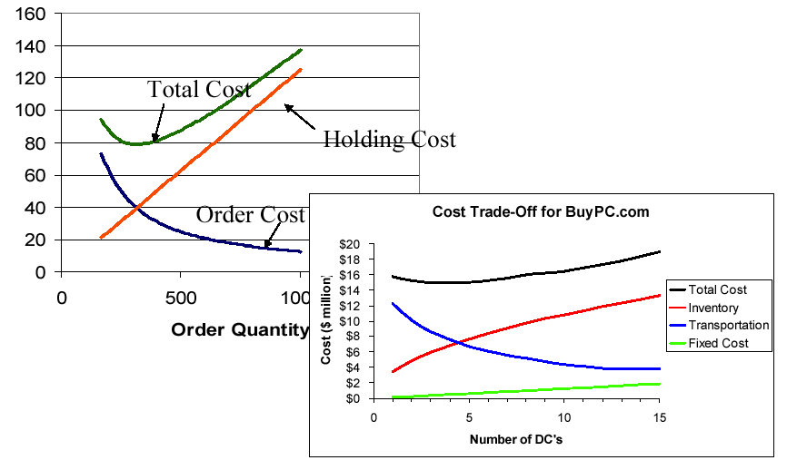
What are trade-offs in Supply Chain

Slide 52
Concept of Trade-Off
Before
Trade Off
After
Inventory Cost
Reduction
Transportation
Cost (Sea)
Transportation
Cost (Air)
Packaging
Storage Facilities
Communications

Slide 53
Customer Service Concept
การบริการลูกค้าประกอบด้วย
  ปัจจัยด้านเวลา (Time) – Speed, Consistency, Availability
  ปัจจัยด้านความเชื่อถือได้ (Reliability)–Accuracy, complete, No damage
  ปัจจัยด้านการติดต่อสื่อสาร (Communication) – IT facilities
  ปัจจัยด้านความสะดวก (Convenience) – Flexibility

Slide 54
Heart of Supply Chain and Logistics

Slide 55
ความได้เปรียบในเชิงการแข่งขัน (Competitive Advantage)
ต้นทุน
(Cost)
เวลา
(Time)
ความได้เปรียบในเชิงการแข่งขัน
(Competitive Advantage)
ความพึงพอใจของลูกค้า
คุณภาพ
(Quality)
ความยืดหยุ่น
(Flexibility)
สถานที่
(Place)

Slide 56
Major Supply Chain Drivers
RESPONSIVENESS vs.
EFFICIENCY
“Increase throughput while simultaneously reducing inventory and operating expense.”
Goldratt, The Goal, 1984
1.
PRODUCTION
What, how, and when to produce
2.
INVENTORY
How much to make and how much to store
5.
INFORMATION
The basis for making these decisions
4.
TRANSPORTATION
How and when to move product
3.
LOCATION
Where best to do what activity

Slide 57
การตอบสนองและประสิทธิภาพ(Responsiveness vs. Efficie)
ตัวขับเคลื่อนห่วงโซ่อุปทานSupply Chain Drivers | การตอบสนองResponsiveness | ประสิทธิภาพEfficiency
1การผลิต | กำลังการผลิตเกิน Excess capacity การผลิตแบบยืดหยุ่นFlexible manufacturing เน้นการมีโรงงานผลิตขนาดเล็กหลายโรงMany smaller plants | ทำการผลิตเกินเล็กน้อยLittle excess capacity เน้นการผลิตเฉพาะสินค้าที่มีความต้องการNarrow focus เน้นการมีโรงงานหลักจำนวนน้อยFew central plants
2. สินค้าคงคลังInventory | เน้นการมีสินค้าคงคลังจำนวนมากHigh inventory levels มีสินค้าคงคลังหลากหลายชนิดWide range of items | จัดให้มีระดับสินค้าคงคลังในระดับต่ำLow inventory levels มีจำนวนสินค้าน้อยชนิดFewer items

Slide 58
การตอบสนองและประสิทธิภาพ(Responsiveness vs. Efficie)
ตัวขับเคลื่อนห่วงโซ่อุปทานSupply Chain Drivers | การตอบสนองResponsiveness | ประสิทธิภาพEfficiency
3. สถานที่ตั้งLocation | มีสถานที่ตั้งอยู่ใกล้กับลูกค้าหลายแห่งMany locations close to customers | - เน้นให้มีสถานที่ตั้งกลางน้อยแห่งเพื่อให้บริการในพื้นที่ในวงกว้างFew central locations serve wide areas
4. การขนส่งTransportation | เน้นการจัดส่งบ่อยๆFrequent shipments ใช้รูปแบบการขนส่งที่รวดเร็วและยืดหยุ่นFast & Flexible mode | เน้นการจัดส่งขนาดใหญ่แต่จำนวนน้อยครั้งFew large shipments ใช้รูปแบบการขนส่งที่ช้าและมีราคาถูกSlow, cheaper modes
5. ระบบสารสนเทศInformation | - ให้ความสำคัญกับการเก็บและแบ่งปันข้อมูลที่ถูกต้องและทันเวลาCollect & share timely, accurate data | - ต้นทุนของข้อมูลจะตกลงแต่ต้นทุนอื่นๆจะเพิ่มขึ้นCost of information drops , other costs rise

Slide 59
Goal of Logistics Management
การสนับสนุนจากภาครัฐ
การให้บริการหลังการขาย
ความรู้เทคนิตด้านโลจิสติกส์
ราคาน้ำมันเชื้อเพลิง
แรงงานมีฝีมือและมีทักษะ
การลดต้นทุน (C1)
ระบบคลังสินค้าที่มีประสิทธิภาพ
การประยุกต์ใช้โลจิสติกส์ของ ผู้ประกอบการOTOP
A1 & A2
การสร้างความได้เปรียบในการแข่งขัน
การเพิ่มคุณภาพของการให้บริการ (C2)
ขาดการจัดการวัตถุดิบที่ดี
ระบบการกระจายสินค้าทีมีประสิทธิภาพ
ระบบขนส่งสินค้าที่ดี
การจัดการคำสั่งซื้อที่ดี
การใช้ IT ที่มีประสิทธิภาพ

Slide 60
ปัญหาทั่วๆไปที่เกี่ยวข้องกับโลจิสติกส์และซัพพลายเชน

Slide 61
ปัญหาที่เกิดขึ้น
  ไม่มีสินค้าให้ลูกค้าเมื่อต้องการ
  ลูกค้าที่อยู่ต่างถิ่น อยากได้สินค้า แต่ไม่รู้จะติดต่อใคร
  ส่งมอบของผิดพลาด เสียหาย ไม่ทันตามกำหนด
  ขั้นตอนการติดต่อซื้อขายยุ่งยาก เสียเวลา
  มีสินค้าคงคลังจำนวนมาก
  พื้นที่จัดเก็บในคลังสินค้าไม่พอ

Slide 62
ปัญหาที่เกิดขึ้นในห่วงโซ่อุปทาน
ความซับซ้อนของห่วงโซ่อุปทาน
ขนาดของการผลิต
ความเป็นมาตรฐานและความหลากหลายของสินค้า
การตอบสนองและประสิทธิภาพ
แรงกดดันเนื่องจากการมีต้นทุนที่ต่ำที่สุด
อำนาจซื้อของผู้จัดส่งสินค้าที่เพิ่มมากขึ้น
อำนาจซื้อของลูกค้าที่เพิ่มมากขึ้น
ความยากลำบากในการบูรณการ
พลวัฒน์ของห่วงโซ่อุปทาน
MacCarthy, 2002

Slide 63
รูปที่ 1 ปัญหาต่างๆที่องค์กรมักมองไม่เห็นที่เกิดขึ้นจากสินค้าคงคลัง

Slide 64
Logistics Management

Slide 65




Slide 66
แนวทางในการจัดการปัญหาทางโลจิสติกส์

Slide 67
การเพิ่มระดับการให้บริการ - การลดต้นทุน
พัฒนากลยุทธ์การให้บริการลูกค้า
ลดความความน่าจะเป็นที่สินค้าจะขาดมือ
ลดระยะเวลานำส่งสินค้า
ใช้พื้นที่ขายให้เกิดประโยชน์สูงสุดและสร้าง ความดึงดูดลูกค้า

Slide 68
ความต้องการเพิ่มกำไร - ลดต้นทุน
ลดสินค้าคงคลังและกิจกรรมที่ไม่เกิดประโยชน์
ขจัดปัญหาคอขวดและความล่าช้าในการจัดส่ง
กำหนดจำนวน / ที่ตั้ง / ขีดความสามารถของโรงพัก สินค้าให้เหมาะสม
ใช้การสั่งซื้อวัตถุดิบคราวละมาก ๆ เพื่อได้ส่วนลด
ใช้อุปกรณ์ / ยานพาหนะให้เกิดประโยชน์สูงสุด
ลดต้นทุนโดยรวมของธุรกิจ

Slide 69
เพื่อให้การจัดการโลจิสติกส์มีประสิทธิภาพสูงสุด สมาชิกในห่วงโซ่อุปทานควร
เปิดใจให้กว้างและยอมรับบทบาทและความสำคัญของโลจิสติกส์และห่วงโซ่อุปทานที่มีต่อการเพิ่มขีดความสามารถในการแข่งขันขององค์กร
สร้างความไว้ใจ (Trust) ระหว่างสมาชิกในห่วงโซ่อุปทานซึ่งจะนำไปสู่การสร้างความร่วมมือ (Collaboration) ระหว่างสมาชิก
ทำการบูรณการกระบวนการทางธุรกิจเข้ากับพันธมิตรของตนเอง

Slide 70

เพื่อให้การจัดการโลจิสติกส์มีประสิทธิภาพสูงสุด สมาชิกในห่วงโซ่อุปทานควร
นำเอาเทคโนโลยีสารสนเทศเข้ามาใช้เพื่อช่วยให้การสื่อสารทั้งภายในองค์กรและภายนอกองค์กรโปร่งใสและมีประสิทธิภาพสูงสุด
นำเอาเทคนิคและหลักการบริหารจัดการเข้ามาประยุกต์ใช้โดยพิจารณาให้เหมาะสมกับภาพแวดล้อมขององค์กรและกับห่วงโซ่อุปทานโดยรวม

Slide 71
การจัดการห่วงโซ่อุปทานให้มีประสิทธิภาพและประสิทธิผลต้องมี
เข้าใจความหมายและหลักการของห่วงโซ่อุปทาน
มีวินัยในการวางแผนและการบริหารตารางกิจกรรมต่างๆ
มีระดับของการสื่อสารและการเชื่อมโยงของแผนและข้อมูลต่างๆ
ระหว่างหุ้นส่วนที่ดีเยี่ยม

Slide 72
การจัดการห่วงโซ่อุปทานให้มีประสิทธิภาพและประสิทธิผลต้องมี (ต่อ)
มีวิสัยทัศน์ (Logistics Vision) ที่มุ่งที่จะลดต้นทุนและยกระดับความพึง
พอใจของลูกค้า
รู้ว่าจะบริหารและจัดการโลจิสติกส์ให้เหมาะสมและสอดคล้องกับ
สิ่งแวดล้อมธุรกิจ

Slide 73
END & Questions

